Slide 1
Подготовим речевой аппарат

Slide 2
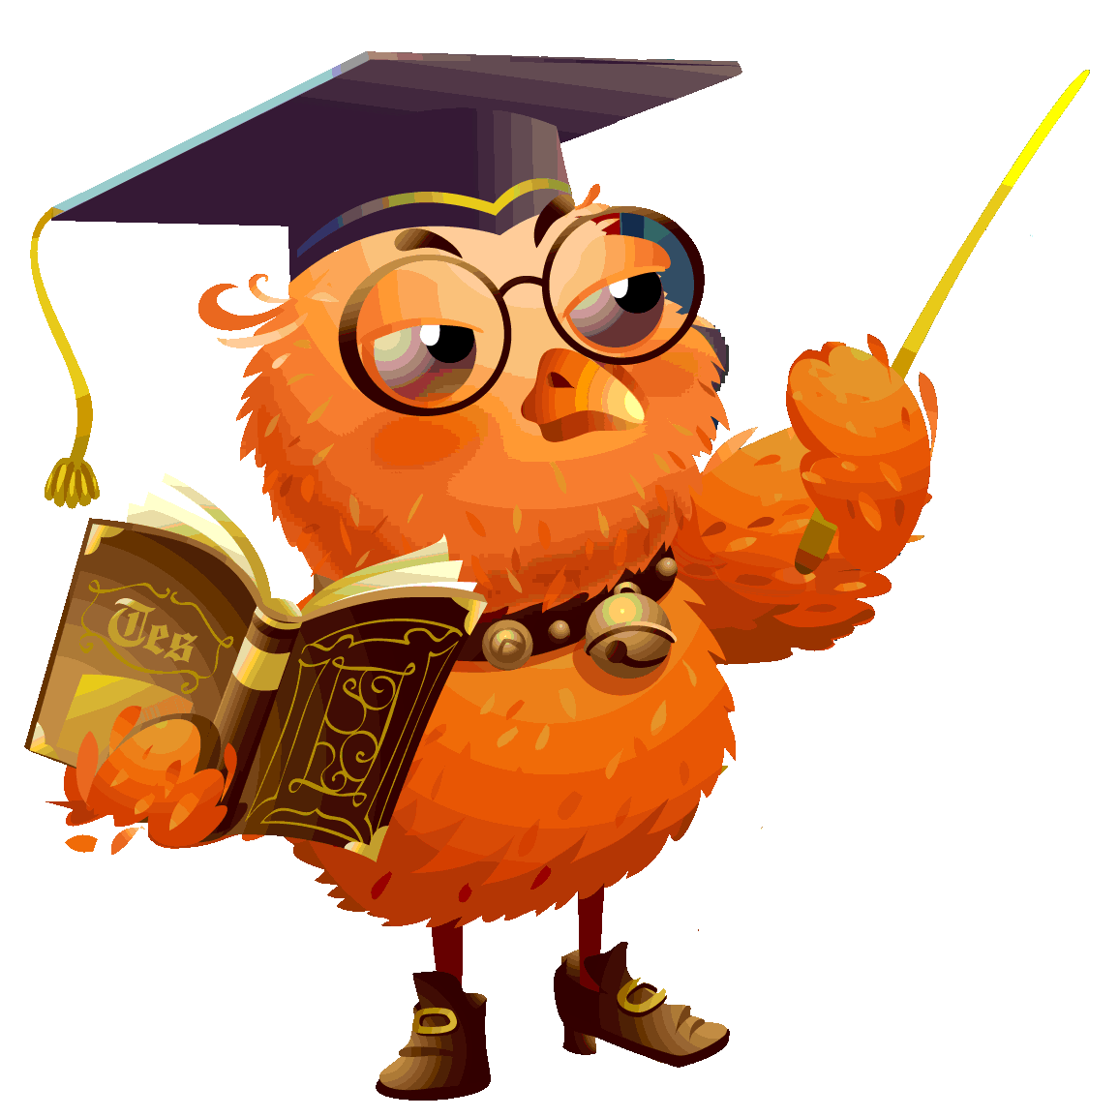
Чистоговорка
Кто хочет разговаривать?
Мы будем разговаривать.
Тот должен выговаривать!
Мы будем выговаривать.
Всё правильно и внятно!
Всё правильно и внятно,
Чтоб было всем понятно!

Slide 3
Разогреем речевой аппарат!
1.Разогреем мышцы.
2.Почистим зубки.
3.Поиграем в футбол.
4.Побелим потолочки.
5.Оближем сладкое варенье.
6.Сдуем пылинку с носа.
7.Проскачем на лошадке.

Slide 4
Произнеси .
На одном дыхании-аоуыиэеяёю.
На вдохе-аоуыиэюяёе.
На выдохе-аоеёюуыиэя.

Slide 5
Читай по строчке.
Приучай себя к порядку,
Не играй с вещами в прятки,
Каждой книжкой дорожи,
В чистоте портфель держи.
На уроках не хихикай,
Стул туда сюда не двигай,
Педагога уважай
И соседу не мешай.

Slide 6
Слово СКОРОГОВОРКА
составлено из основ двух слов:
СКОРО и ГОВОРИТЬ.
Скороговорки
учат чёткому и внятному произношению;
помогают овладеть техникой речи.

Slide 7
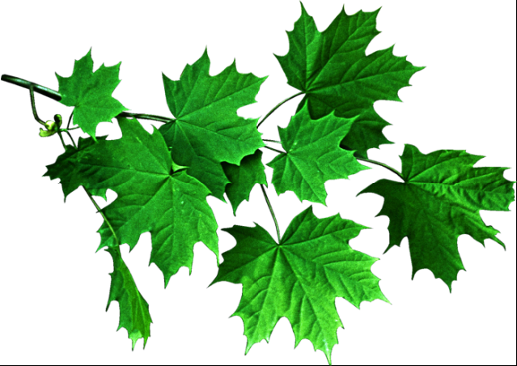
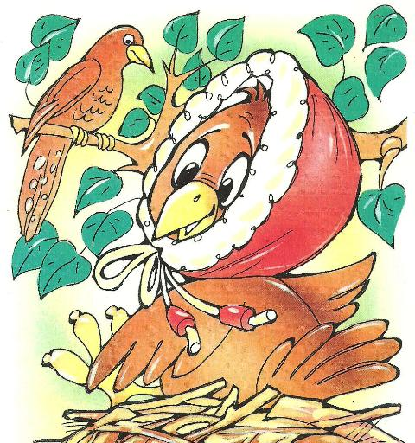
Кукушка кукушонку
Купила капюшон.
Надел кукушонок капюшон,
В капюшоне кукушонок смешон.

Slide 8
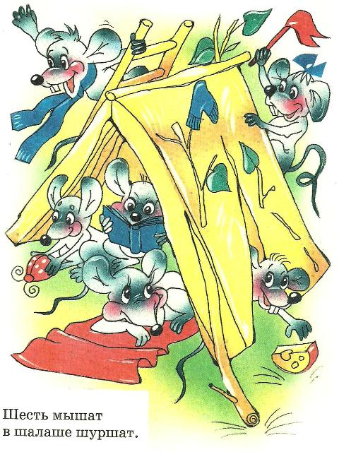
Шесть мышат
в шалаше шуршат.

Slide 9
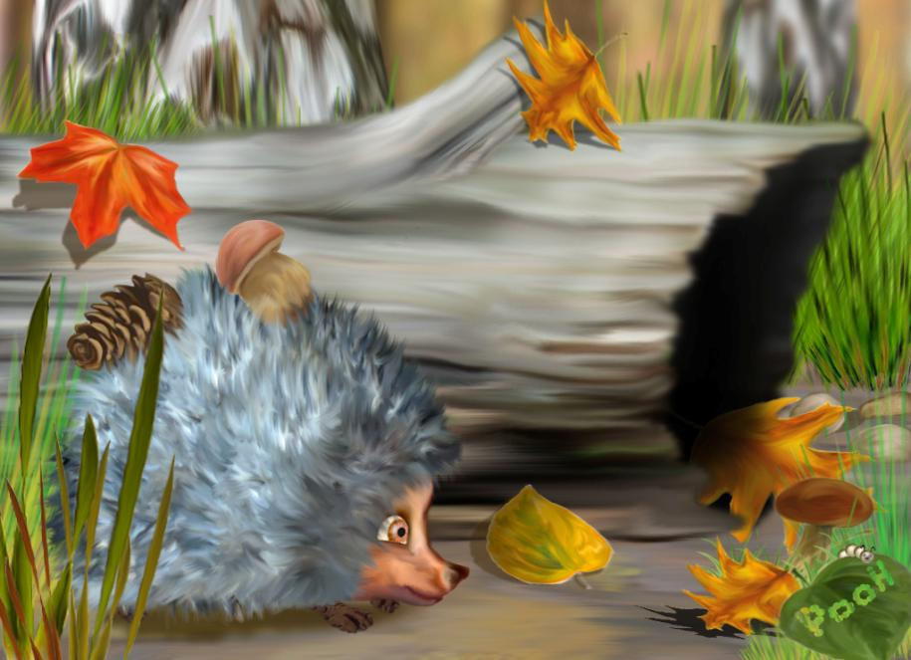
ЁЖИК
… Сидит Коля Зайцев возле ПНКЬЕА, собирает ЯДОГЫ. Вдруг совсем рядом, в КТАСУХ, зашуршал кто-то. Коля РДИВНУАЗЛ кусты да как ЗКАИРЧИТ: – Смотрите, кого я НШАЁЛ! – Это ЁИЖК, – сказала Мария Ивановна. – Ух ты, какой фыркучий! Не сердись, ПЖСИОАКЬ!
Г. Скребицкий

